Slide 1
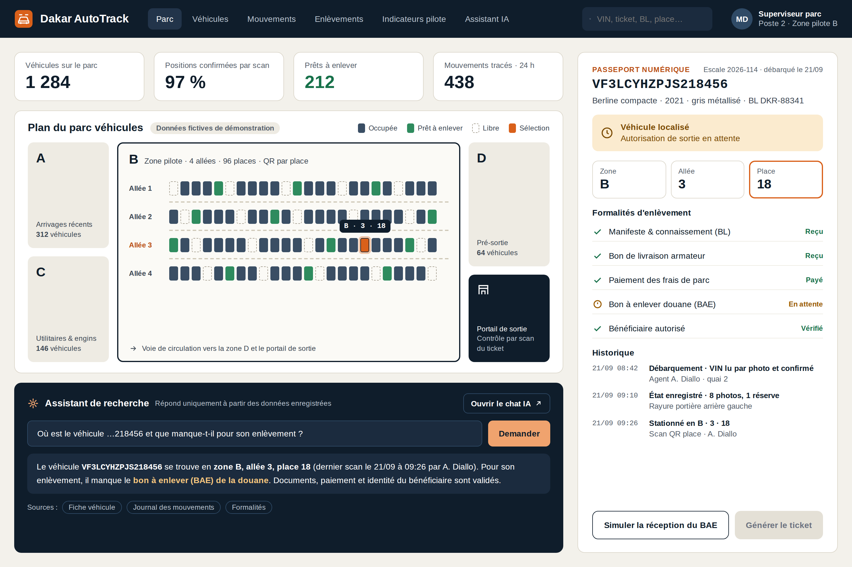
FORUM · DIGITALISATION, DONNÉES, IA & CONNECTIVITÉ
Dakar AutoTrack
Le passeport numérique des véhicules au terminal
Retrouver chaque véhicule, connaître son état et vérifier s’il peut sortir, depuis une seule interface.
Maquette · données fictives
Modou Diop · Intégration portuaire
Notes:
Présentation de Dakar AutoTrack : donner à chaque véhicule une identité numérique qui relie son emplacement, son état et ses autorisations.

Slide 2
LE PROBLÈME
Quatre questions reviennent sans cesse sur le parc
1
Où se trouve exactement le véhicule ?
2
Dans quel état a-t-il été réceptionné ?
Zone, allée, place : l’information vit souvent dans la tête des agents ou sur papier.
Photos et réserves dispersées, difficiles à retrouver en cas de litige.
3
Quelles formalités restent à accomplir ?
4
Qui l’a déplacé, qui peut le récupérer ?
Documents, autorisation de sortie, paiement : chaque réponse vient d’une source différente.
Sans trace des mouvements ni contrôle du bénéficiaire, la chaîne de garde se perd.
Hypothèse à valider avec Dakar Terminal : les recherches sur le parc et la dispersion des informations occasionnent des délais évitables.
Notes:
Il s’agit d’une hypothèse : le pilote doit la confirmer par la mesure.

Slide 3
L’IDÉE CLÉ
Relier présence physique et disponibilité administrative
Présence physique
Disponibilité administrative
Où est le véhicule, dans quel état, qui l’a déplacé.
+
Documents, autorisation de sortie, paiement, bénéficiaire.
VIN · QR · photos · scans
BL · BAE · quittance · identité
Un véhicule peut être localisé sur le parc sans être encore autorisé à sortir.
Dakar AutoTrack affiche les deux dans une même fiche : le passeport numérique du véhicule.

Slide 4
LA SOLUTION
Six étapes, une fiche liée au VIN et à un QR code
1
2
3
4
5
6
Réception
Stationnement
Déplacement
Préparation
Remise
Sortie
Scan du VIN, photos, état enregistré.
Zone et place sur le plan du parc.
Chaque changement tracé par scan.
Tableau des formalités : documents, autorisation, paiement.
Ticket numérique pour retrouver le véhicule et contrôler le bénéficiaire.
Vérification finale ; historique conservé.
Démarrage : smartphones + QR codes. Extension possible : RFID, si le pilote confirme un besoin de lecture automatique.

Slide 5
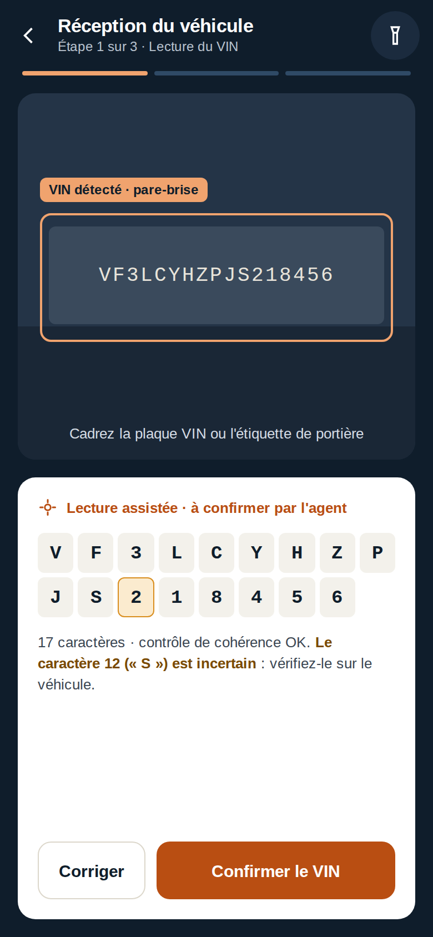
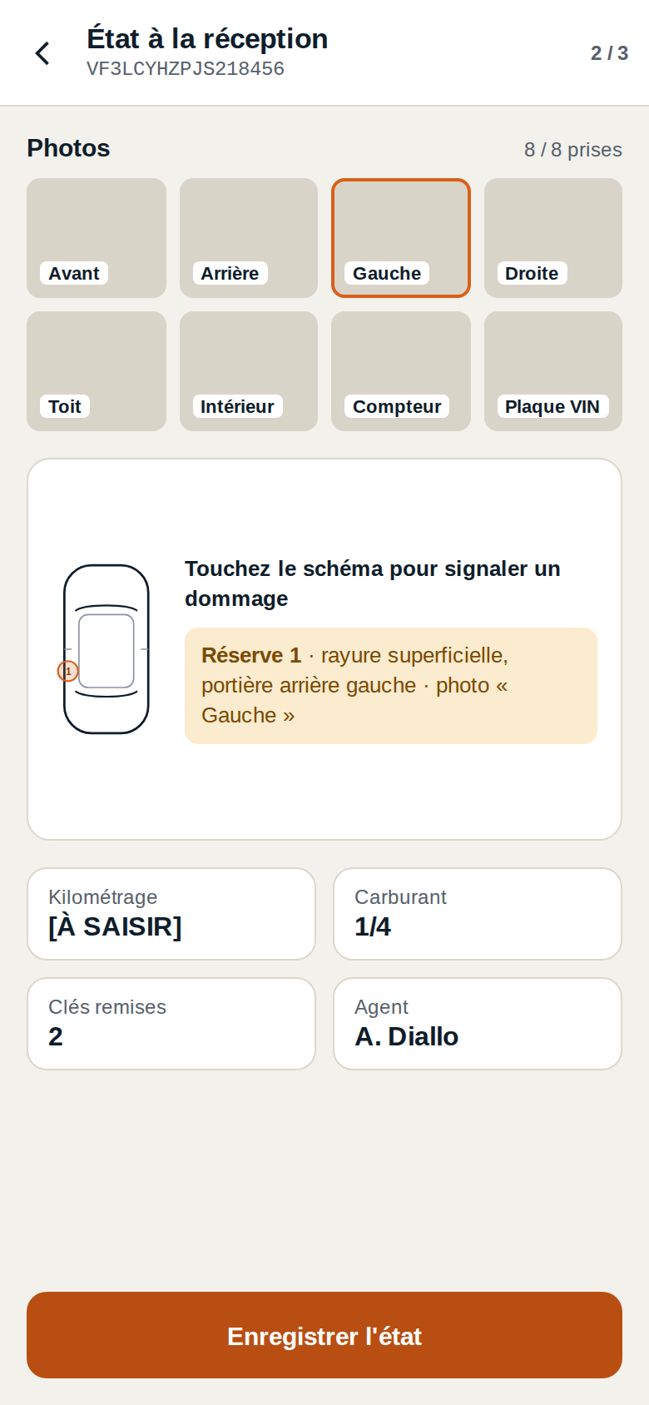
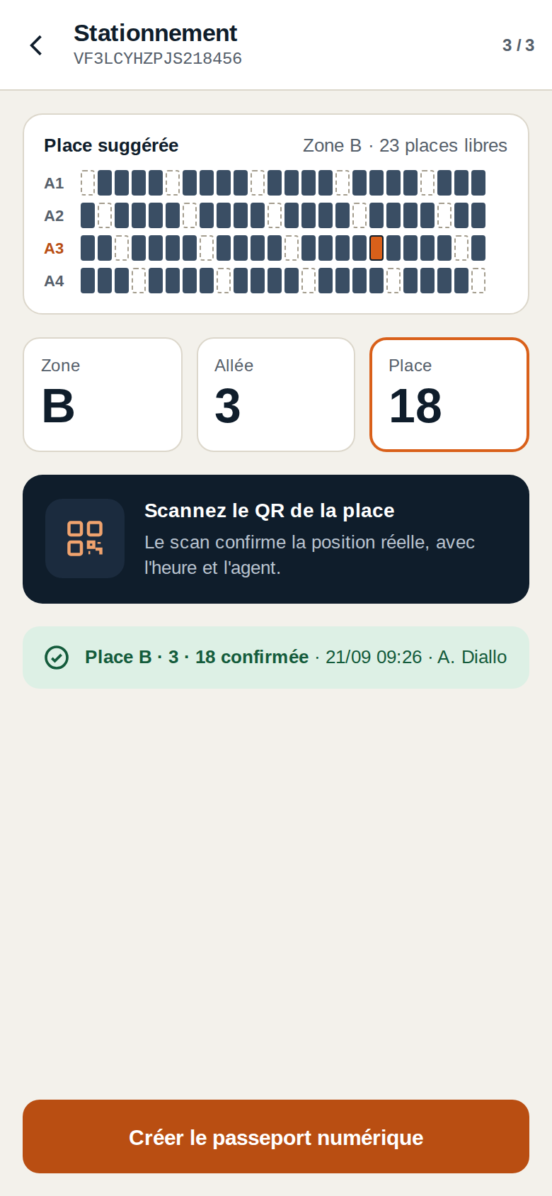
DÉMO · ÉTAPES 1 À 3
À la réception, l’agent crée le passeport numérique
Lecture assistée du VIN
État à la réception
Affectation B · 3 · 18
L’IA lit le VIN sur photo, signale le caractère incertain ; l’agent confirme.
8 photos, schéma des dommages, réserves horodatées.
Place suggérée, confirmée par le scan du QR de la place.
Notes:
Scénario : je photographie le VIN, je confirme, j’enregistre l’état puis j’affecte la place B, allée 3, place 18.

Slide 6
DÉMO · ÉTAPE 4
Supervision : véhicule localisé, sortie en attente
1
Plan du parc
La place B · 3 · 18 est mise en évidence dans la zone pilote.
2
Passeport numérique
VIN, statut, formalités et historique des mouvements.
3
Assistant de recherche
Répond à partir des données enregistrées, sources citées.
Localisé ≠ autorisé à sortir

Slide 7
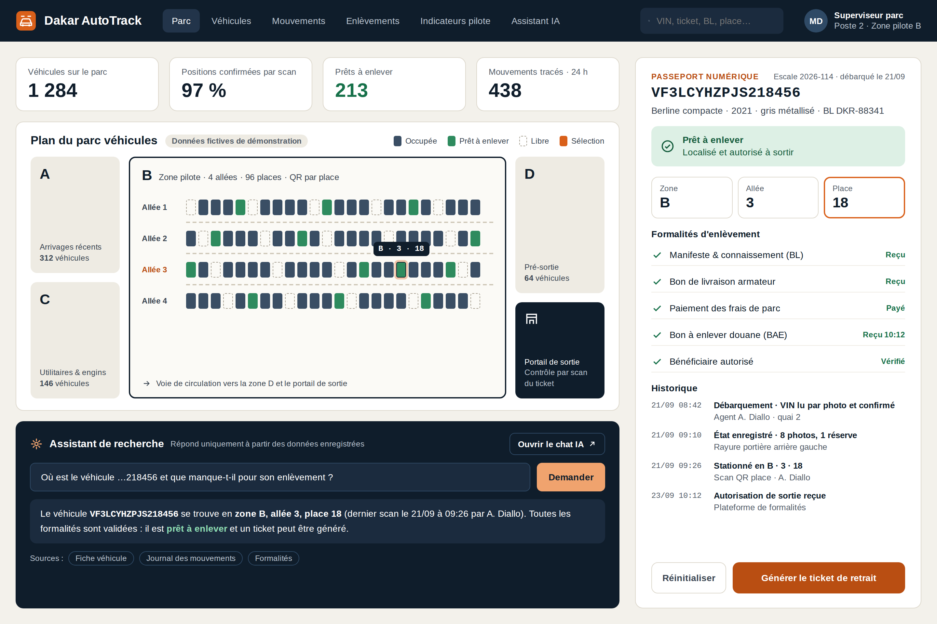
DÉMO · ÉTAPE 5
L’autorisation arrive : « Prêt à enlever »
AVANT
APRÈS
Un clic simule la réception du bon à enlever (BAE) : la fiche, le plan, l’historique et l’assistant se mettent à jour, et le ticket de retrait peut être généré.

Slide 8
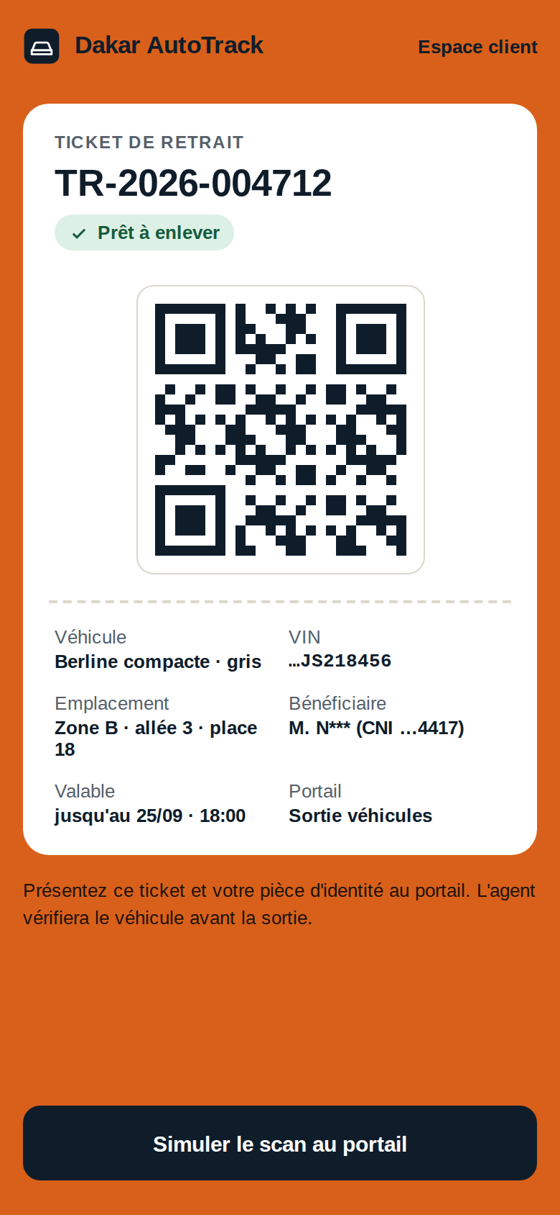
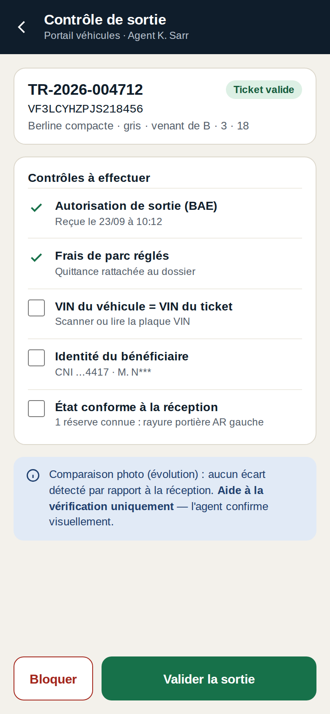
DÉMO · ÉTAPE 6
Ticket numérique et contrôle au portail de sortie
Ticket de retrait : QR code, emplacement, bénéficiaire masqué, durée de validité.
Au portail : autorisation et paiement vérifiés automatiquement ; VIN, identité et état contrôlés par l’agent.
Comparaison photo : aide à la vérification seulement — l’agent confirme visuellement.
Historique conservé : chaque étape reste consultable après la sortie.

Slide 9
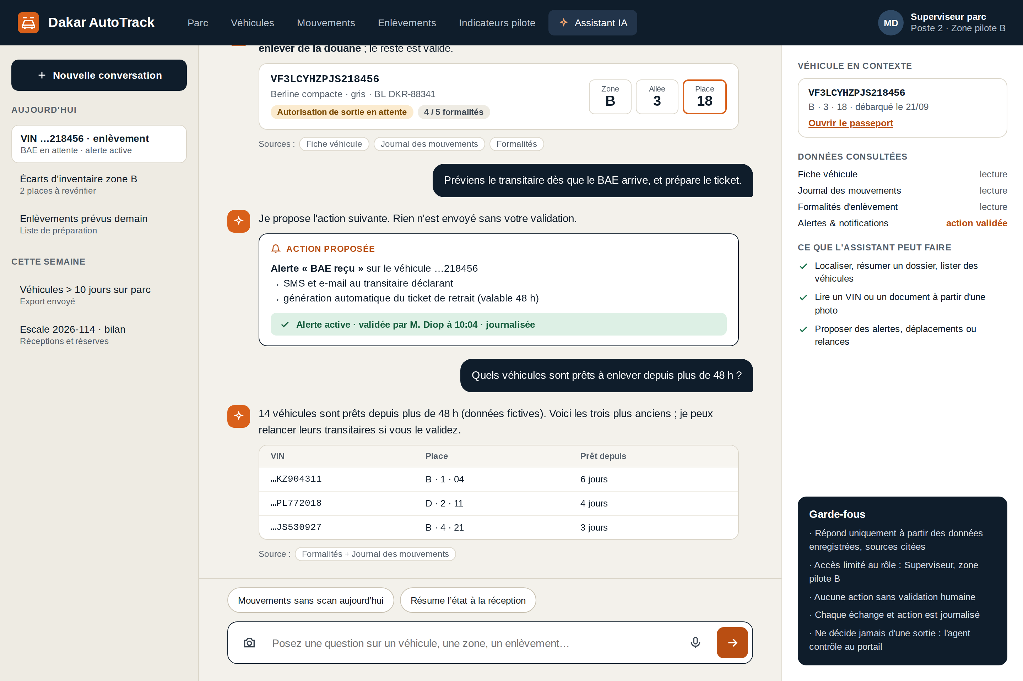
INTELLIGENCE ARTIFICIELLE
Un chat IA sourcé, qui n’agit qu’avec validation
1
Langage naturel
« Où est ce véhicule et que manque-t-il ? » — réponse avec fiche et sources.
2
Actions proposées
Alerte au transitaire, ticket automatique : rien ne part sans validation humaine.
3
Garde-fous
Accès selon le rôle, réponses sourcées, tout est journalisé.

Slide 10
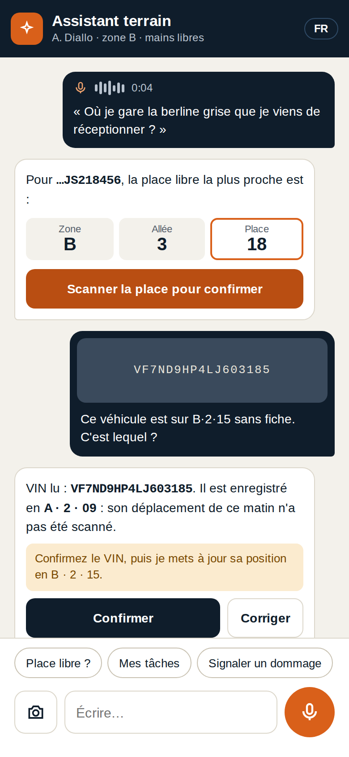
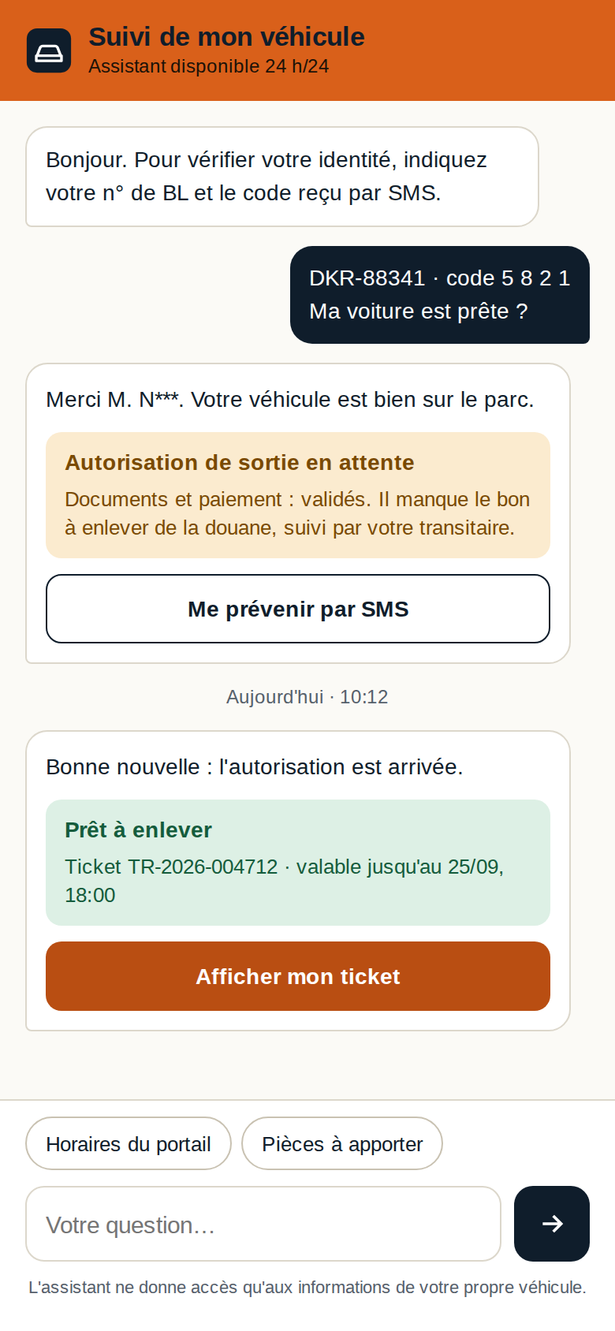
INTELLIGENCE ARTIFICIELLE
Sur le terrain et pour le client
Agent : voix et photo
Client : suivi en libre-service
L’agent demande à voix haute où garer un véhicule, ou envoie la photo d’un VIN. L’assistant propose une place, détecte un déplacement non scanné et demande confirmation.
Identification par BL et code SMS. Le client voit uniquement son véhicule, est prévenu quand il est prêt et ouvre son ticket.

Slide 11
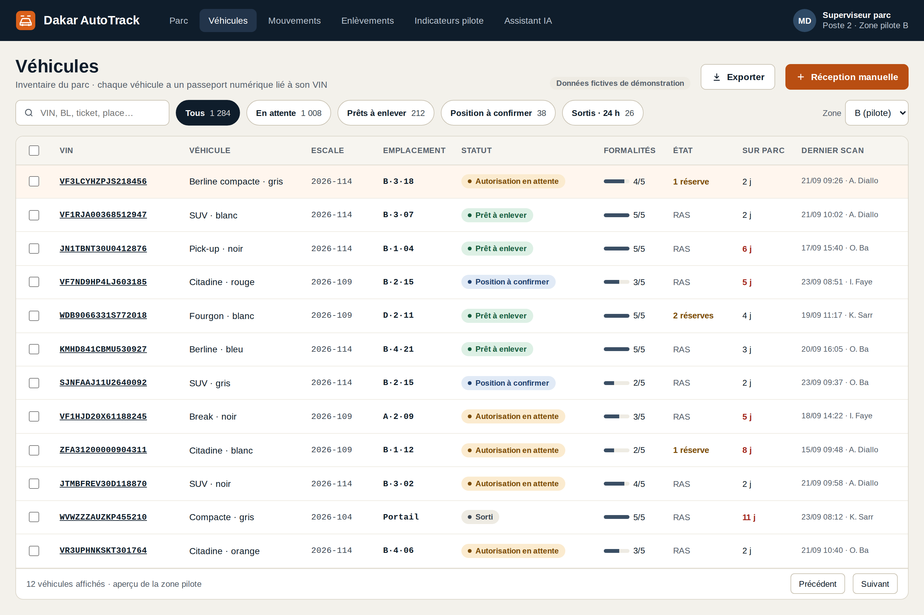
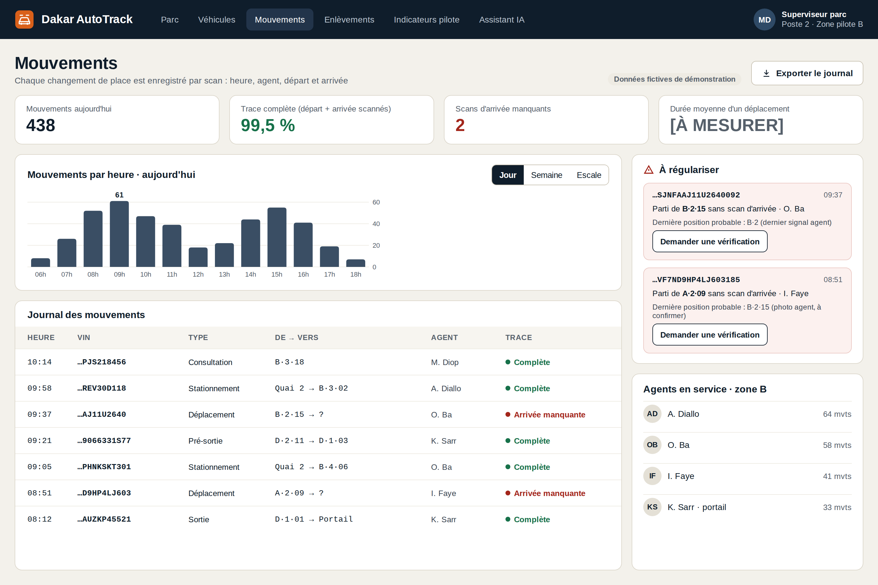
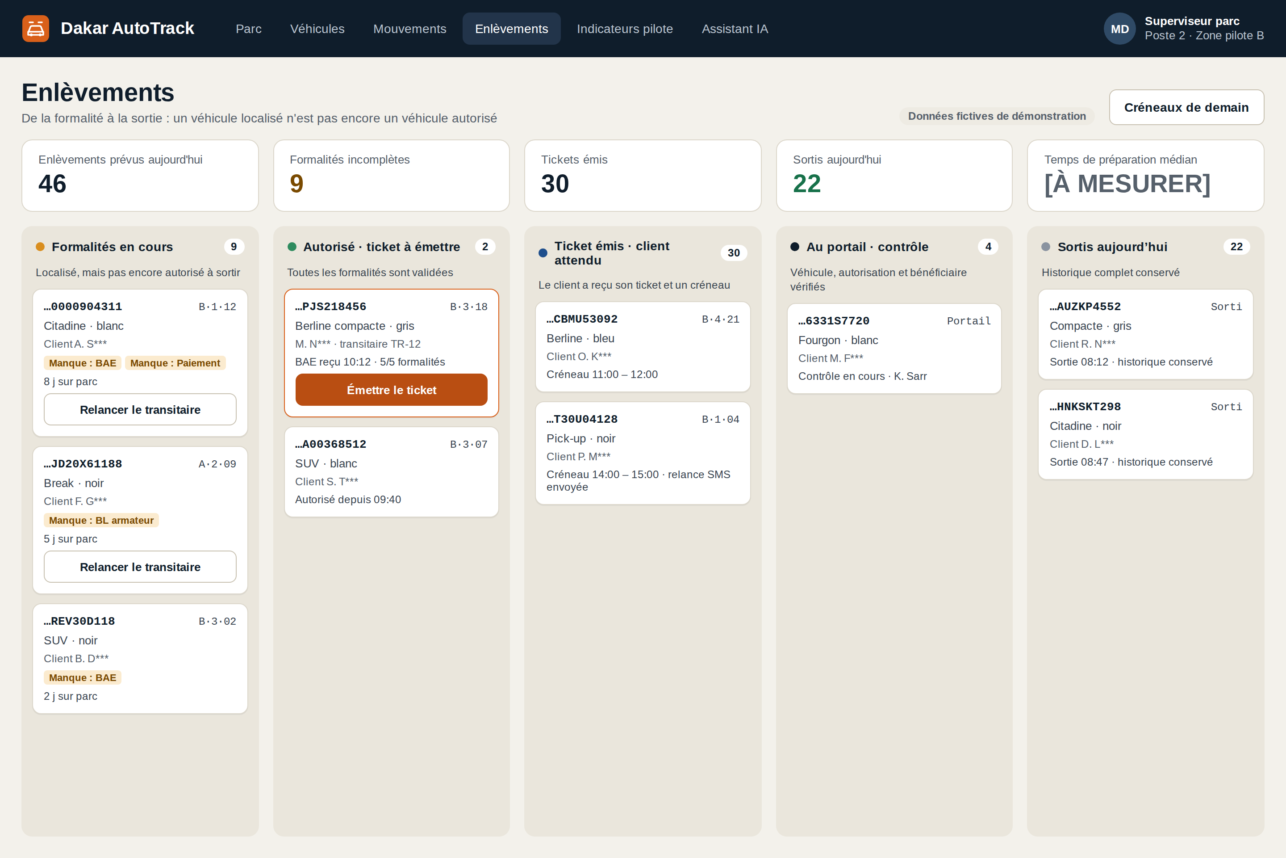
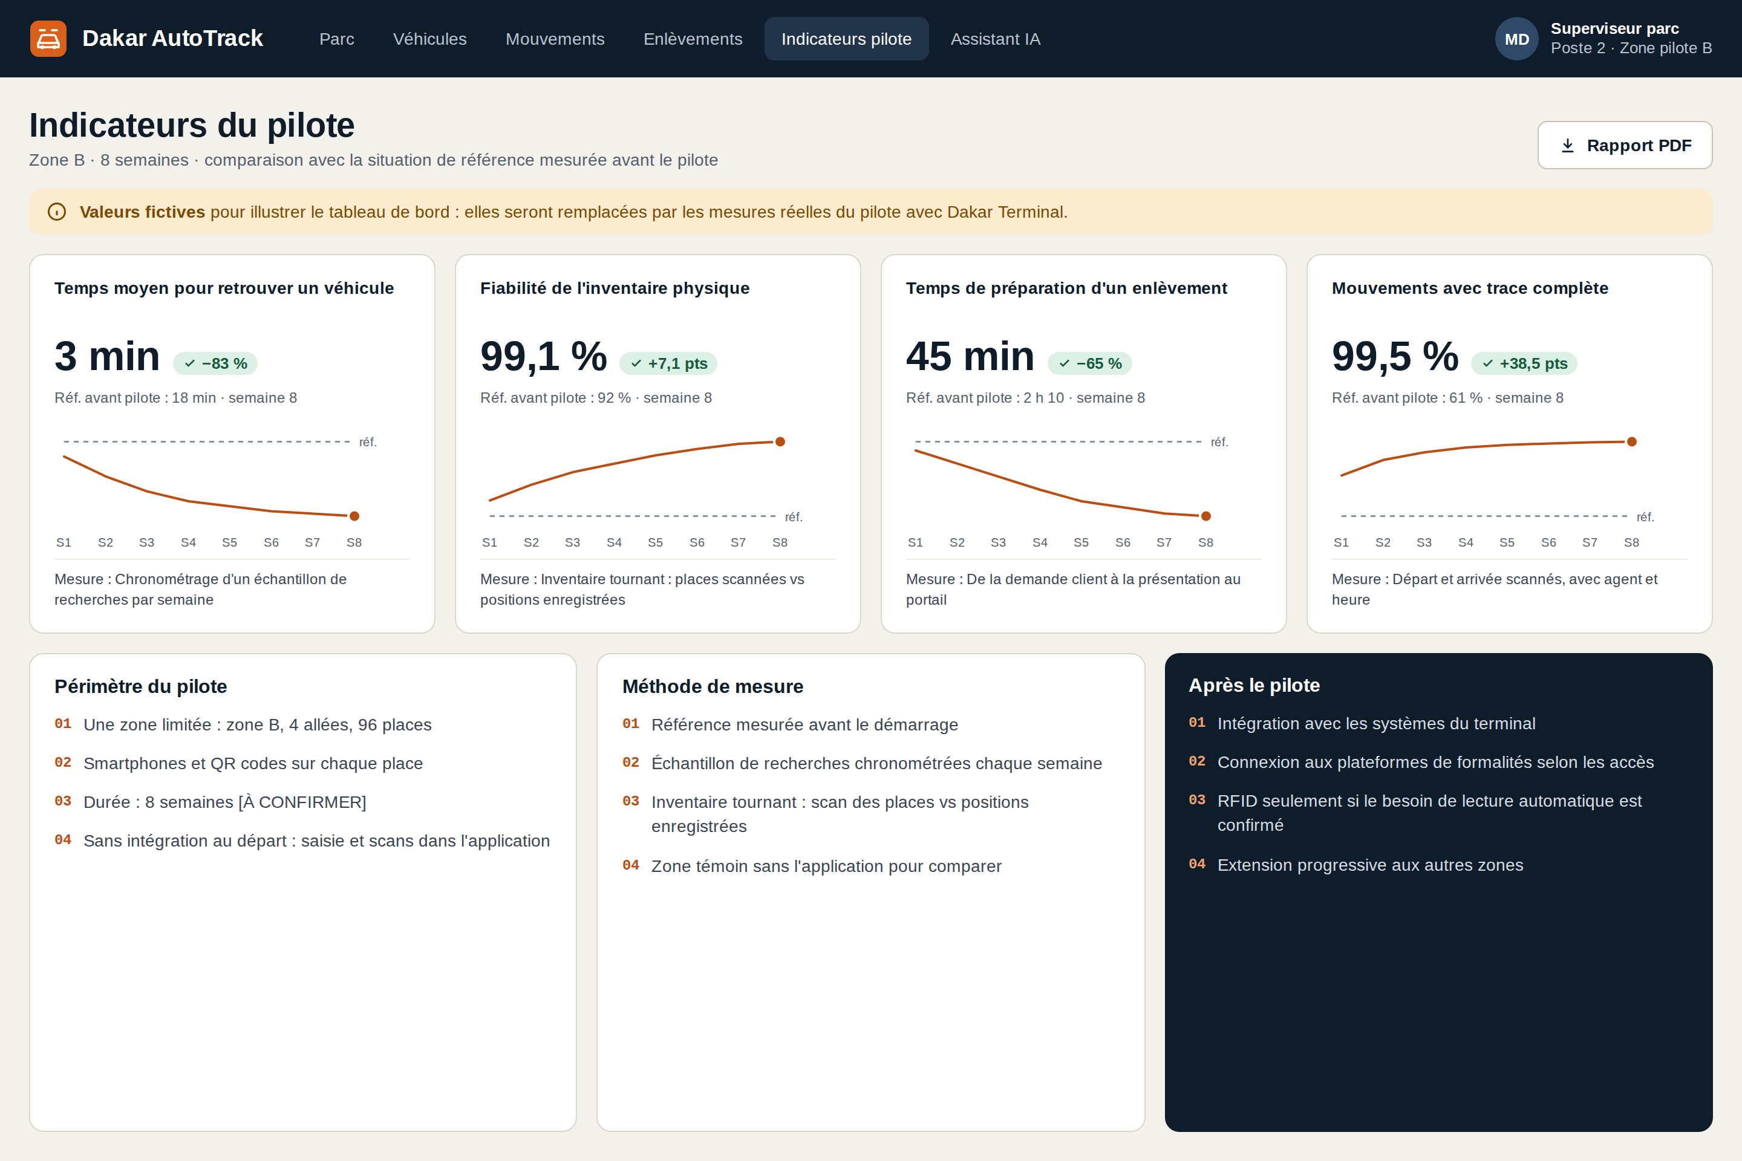
MODULES DE GESTION
Quatre modules pour piloter le parc au quotidien
Véhicules — inventaire filtrable par statut
Mouvements — journal et régularisation
Enlèvements — du dossier à la sortie
Indicateurs du pilote

Slide 12
MESURER
Quatre indicateurs pour juger le pilote
Temps moyen pour retrouver un véhicule
Fiabilité de l’inventaire physique
Temps de préparation d’un enlèvement
Part des mouvements avec une trace complète
Les valeurs affichées sont fictives. La référence sera mesurée avant le démarrage, puis comparée chaque semaine, avec une zone témoin.

Slide 13
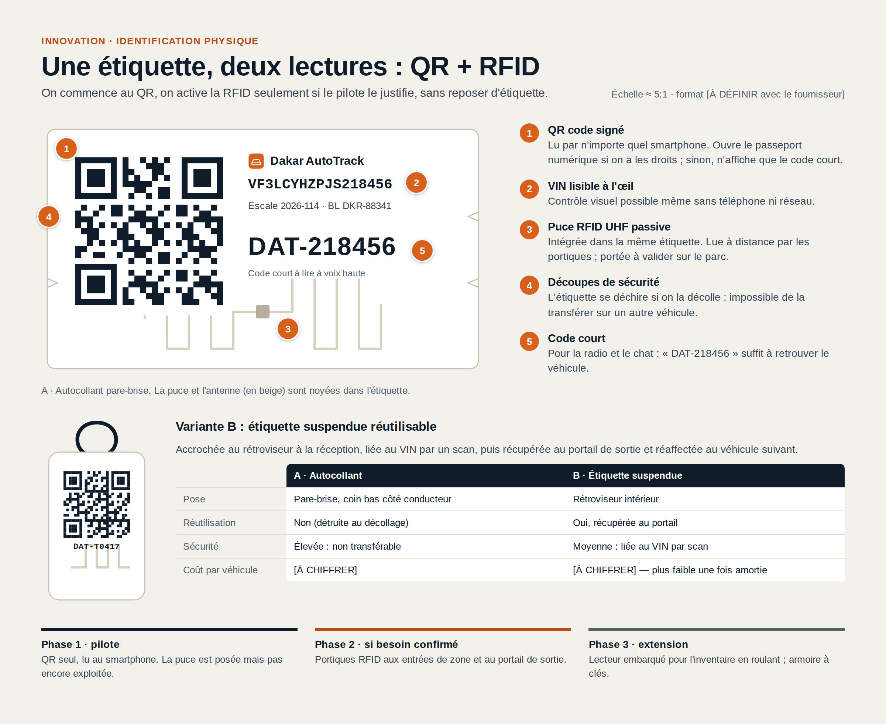
INNOVATION QR & RFID
Une étiquette, deux lectures
QR code signé : lu par tout smartphone, dès le pilote.
Puce RFID UHF intégrée : activée seulement si le besoin est confirmé — pas d’étiquette à reposer.
Anti-arrachement : impossible de la transférer sur un autre véhicule.
Code court « DAT-218456 » : pour la radio et le chat.
Variante réutilisable : étiquette suspendue, récupérée au portail.

Slide 14
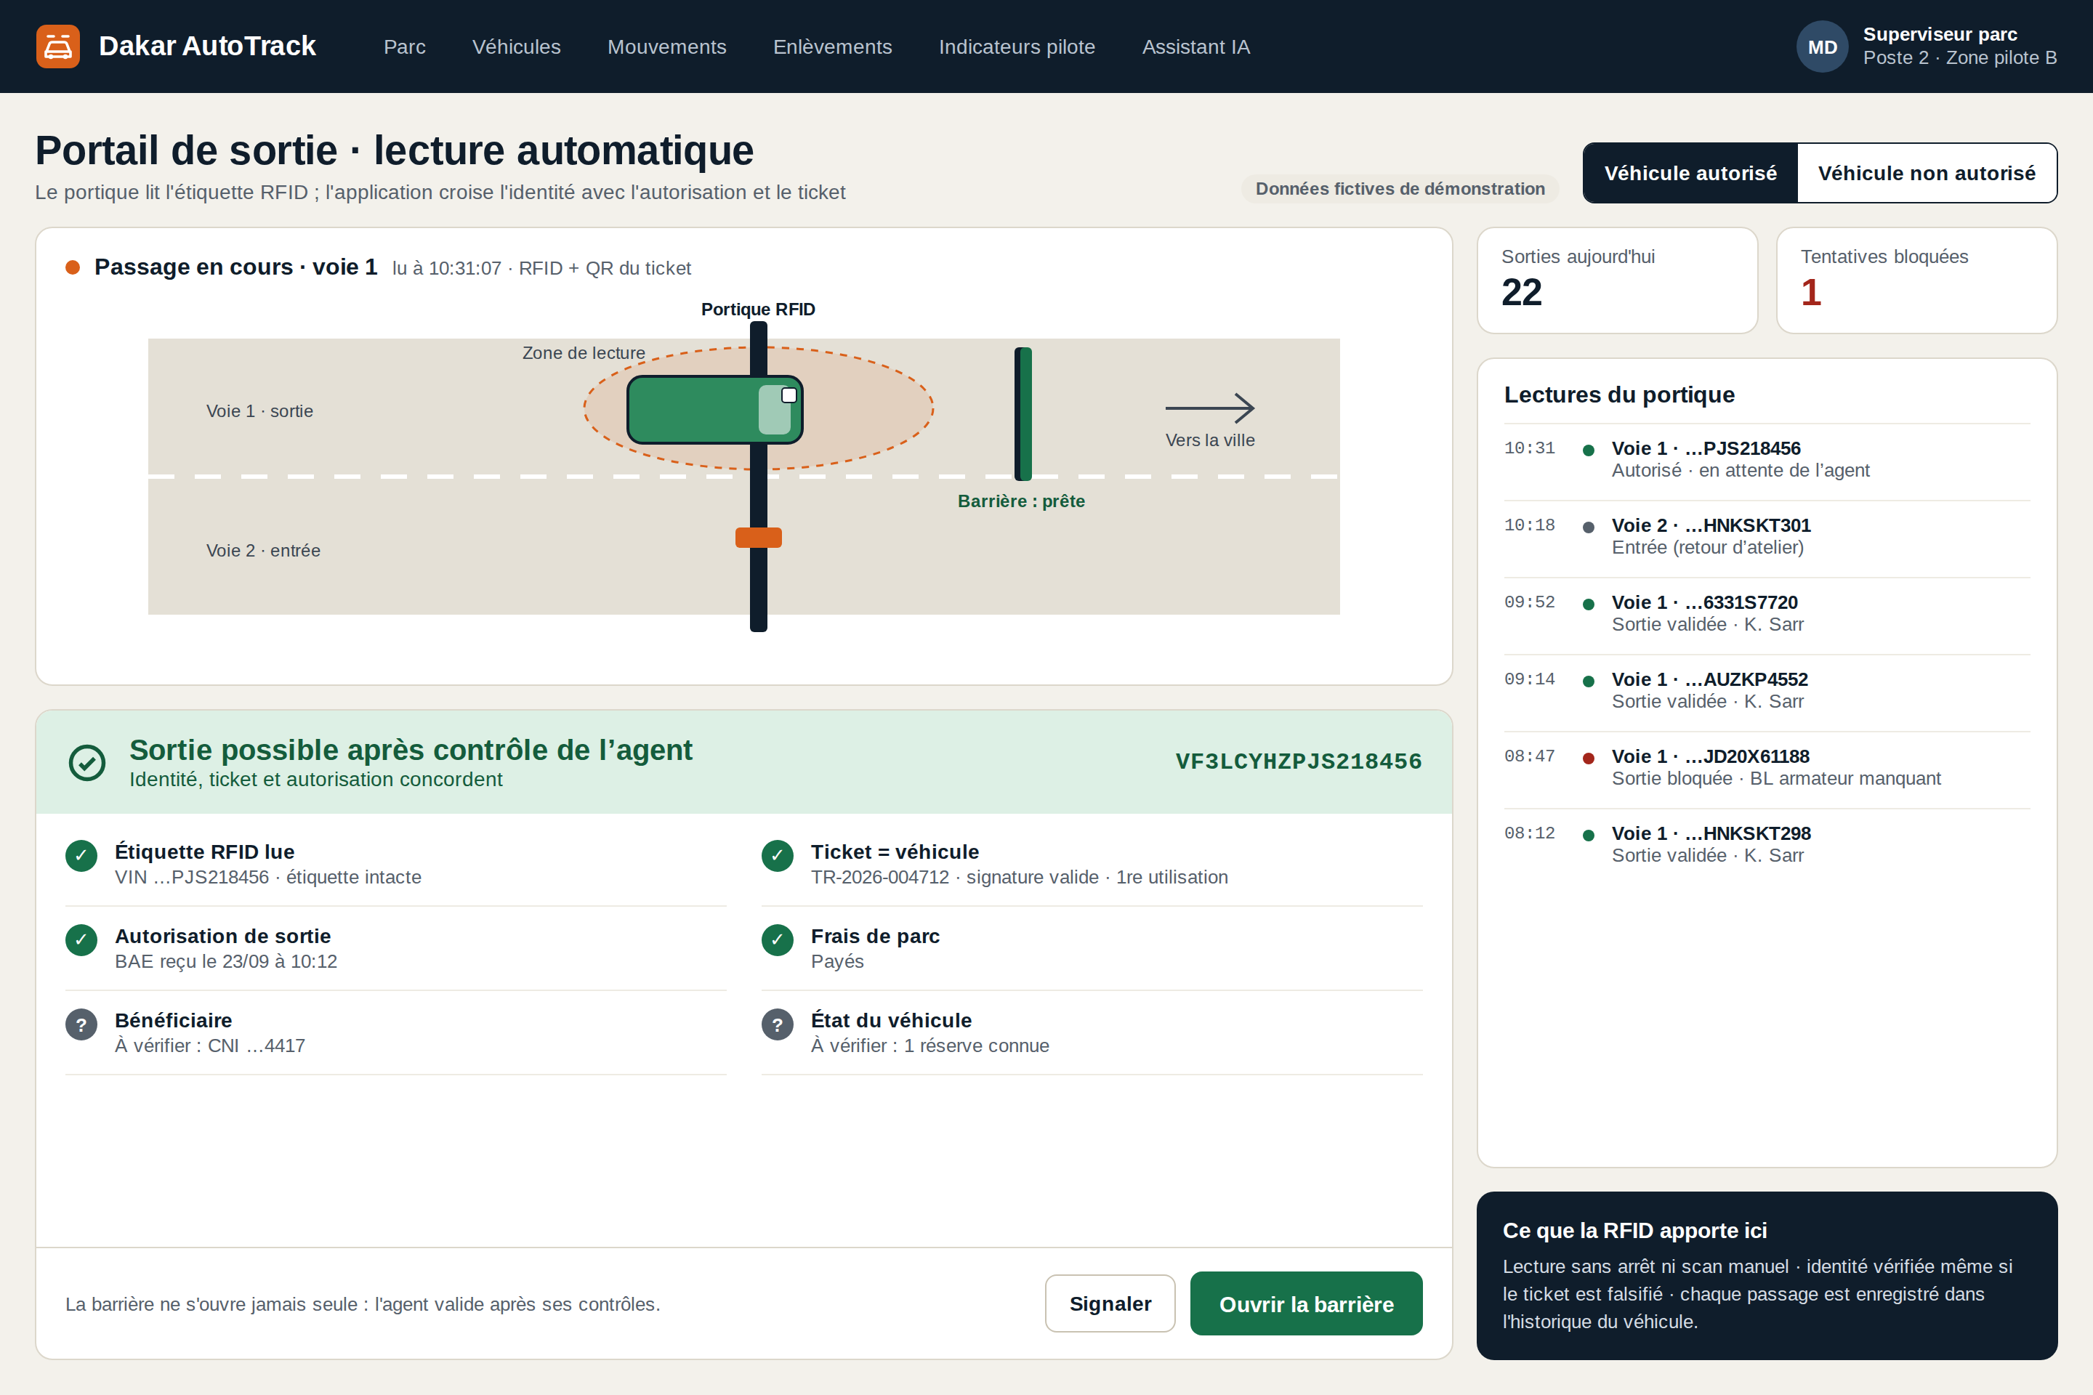
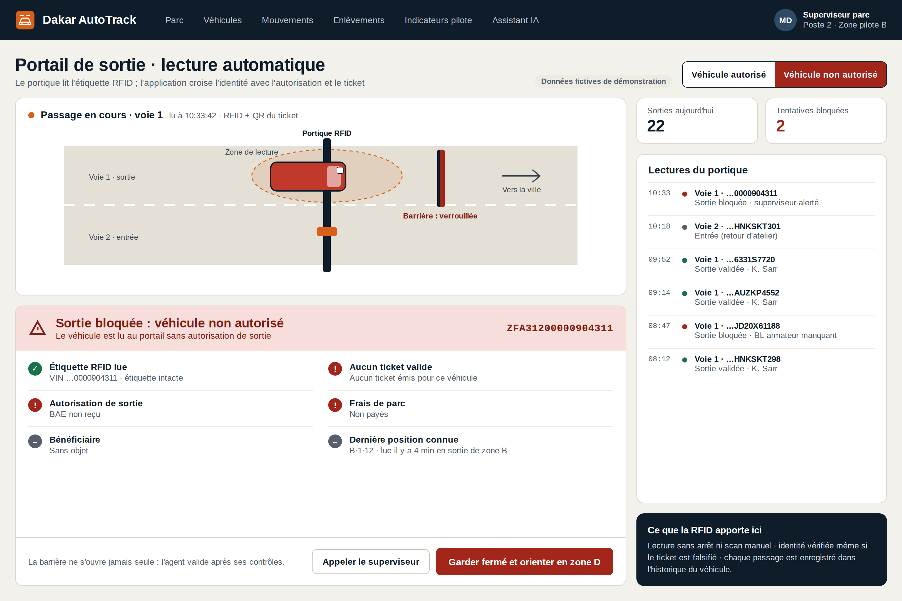
INNOVATION QR & RFID
Au portail, la RFID bloque une sortie non autorisée
VÉHICULE AUTORISÉ
VÉHICULE NON AUTORISÉ
Le portique lit l’étiquette sans arrêt du véhicule et croise l’identité avec l’autorisation et le ticket. La barrière ne s’ouvre jamais seule : l’agent garde la décision.

Slide 15
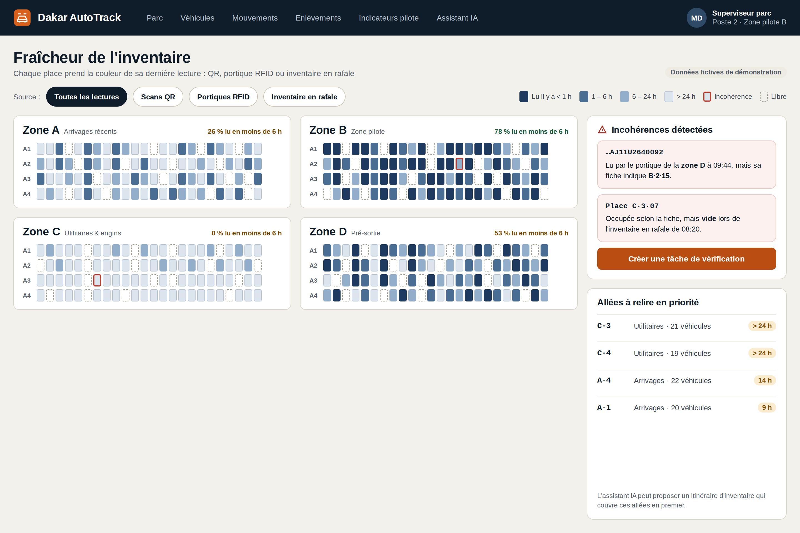
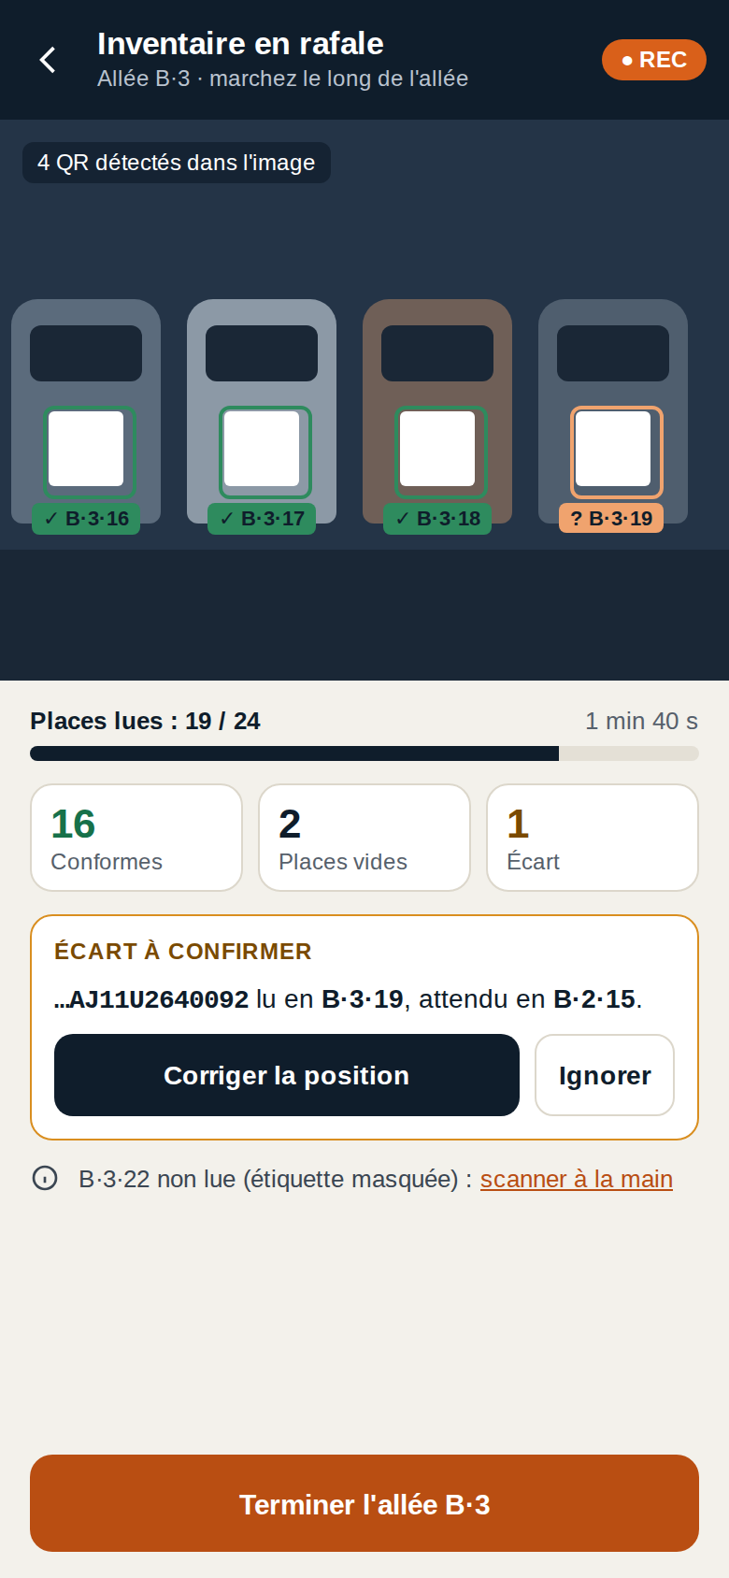
INNOVATION QR & RFID
Un inventaire toujours frais, sans parcourir tout le parc
Carte « fraîcheur »
Chaque place prend la couleur de sa dernière lecture ; les incohérences ressortent.
Inventaire en rafale
Plusieurs QR lus d’un coup en filmant l’allée ; l’agent confirme chaque écart.

Slide 16
UN PILOTE CRÉDIBLE
Commencer petit, mesurer, puis étendre
1
2
3
Phase 1 · pilote
→
Phase 2 · intégrations
→
Phase 3 · extension
Zone B limitée · smartphones + QR codes · sans intégration au départ · durée [À CONFIRMER]
Systèmes du terminal et plateformes de formalités, selon les accès disponibles
RFID si le besoin de lecture automatique est confirmé · autres zones
À préciser
La RFID passive donne des lectures à des points de passage (portiques, lecteurs), pas une position continue. Un suivi en temps réel demanderait une autre technologie (UWB, balises Bluetooth) : c’est une évolution distincte, plus coûteuse.

Slide 17
AU FORUM
Une démonstration de trois minutes
1
Photographier le VIN et créer le passeport numérique
Rendre la démo tangible
2
Affecter la place : zone B, allée 3, place 18
Une petite maquette de parking, quelques voitures miniatures et des QR codes suffisent à matérialiser le parcours : le public voit le scan déclencher la mise à jour à l’écran.
3
Tableau de bord : « Véhicule localisé — autorisation en attente »
4
Simuler l’autorisation : « Prêt à enlever »
5
Générer le ticket ; son scan au portail affiche les contrôles
Données fictives

Slide 18
NOTRE PROPOSITION
Donner à chaque véhicule une identité numérique qui relie son emplacement, son état et ses autorisations.
Passer d’un parc que l’on parcourt pour chercher à un parc que l’on consulte pour agir.
Dakar AutoTrack · Merci

